Slide 1
9° Mostra concorso Nazionale di modellismo
“Città di Verona”
CATEGORIA D3
DIORAMI E SCENETTE DI ALTRO TIPO
DI OGNI EPOCA E SCALA

Slide 2
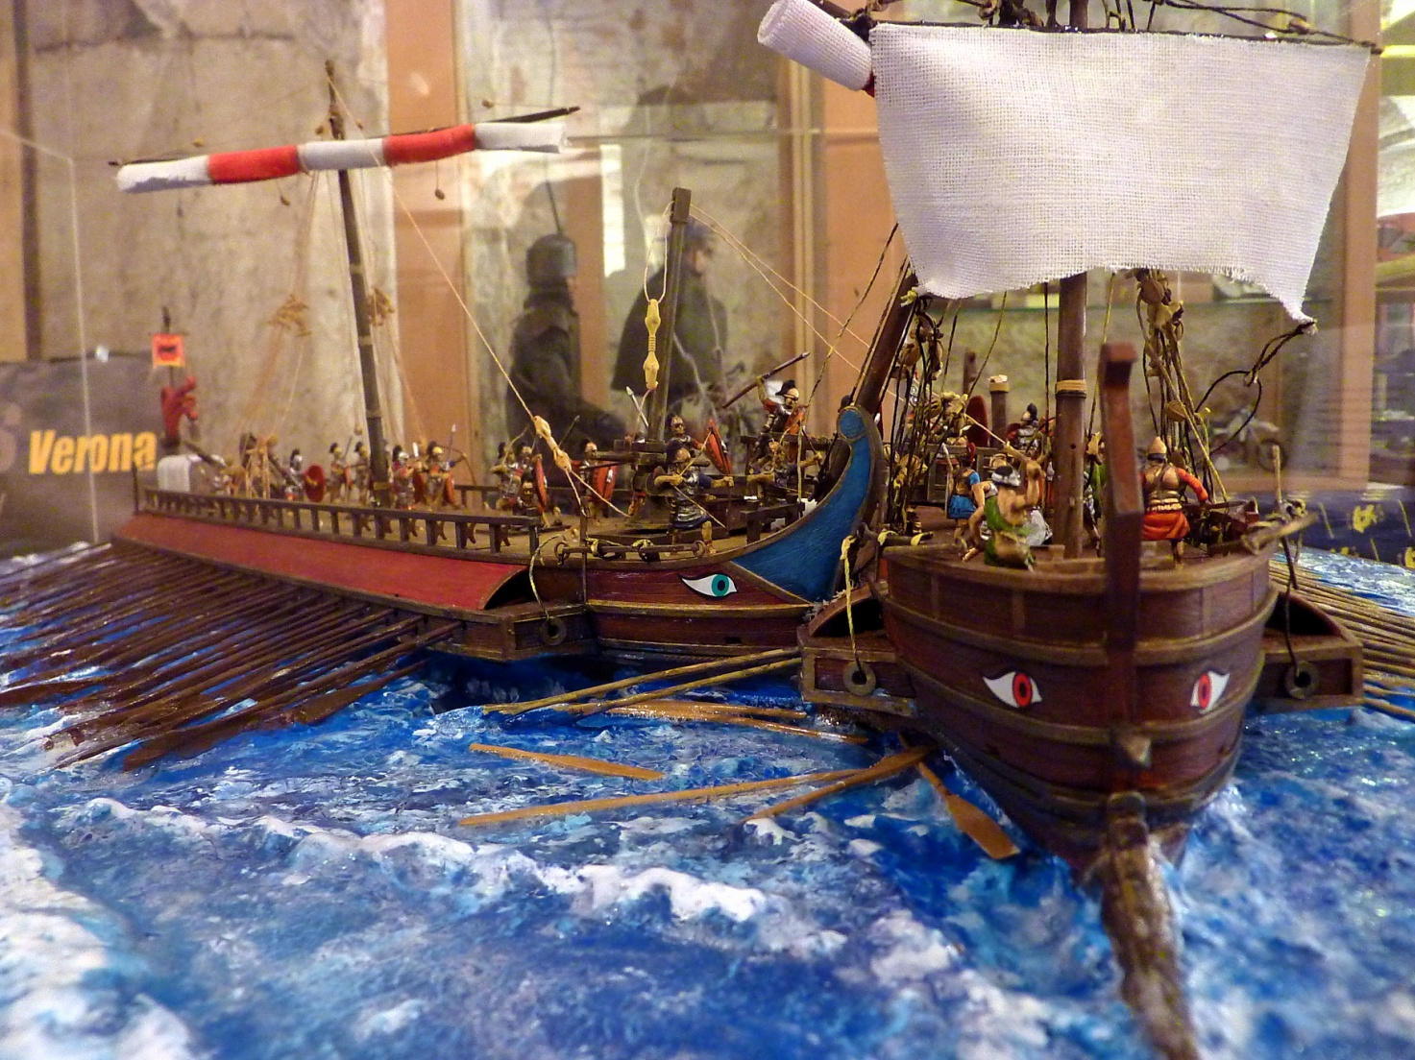
9° Mostra concorso Nazionale di modellismo
“Città di Verona”
Battaglia di Milazzo 260 A.C.
Bronzo
Claudio Mancini

Slide 3
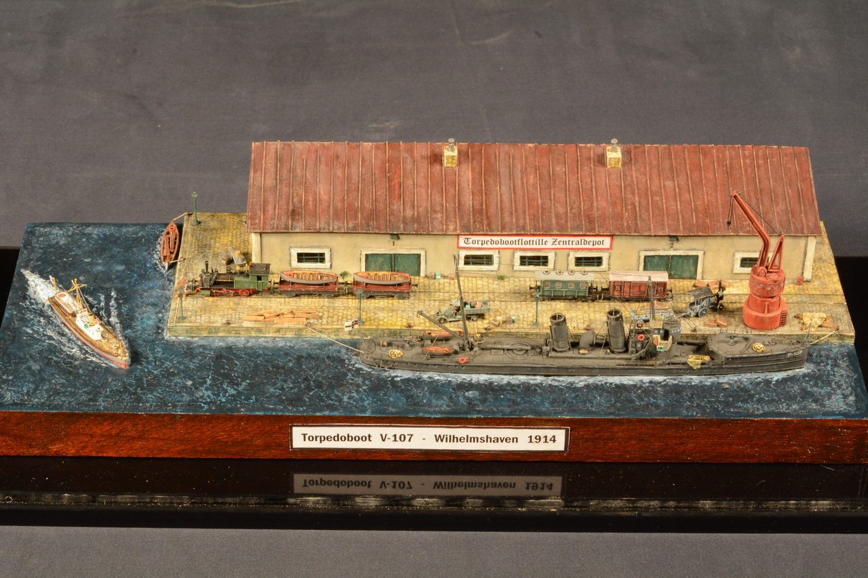
9° Mostra concorso Nazionale di modellismo
“Città di Verona”
Torpedoboat V-107 Wilhelmshaven - 1914
Argento
Mario Papa

Slide 4
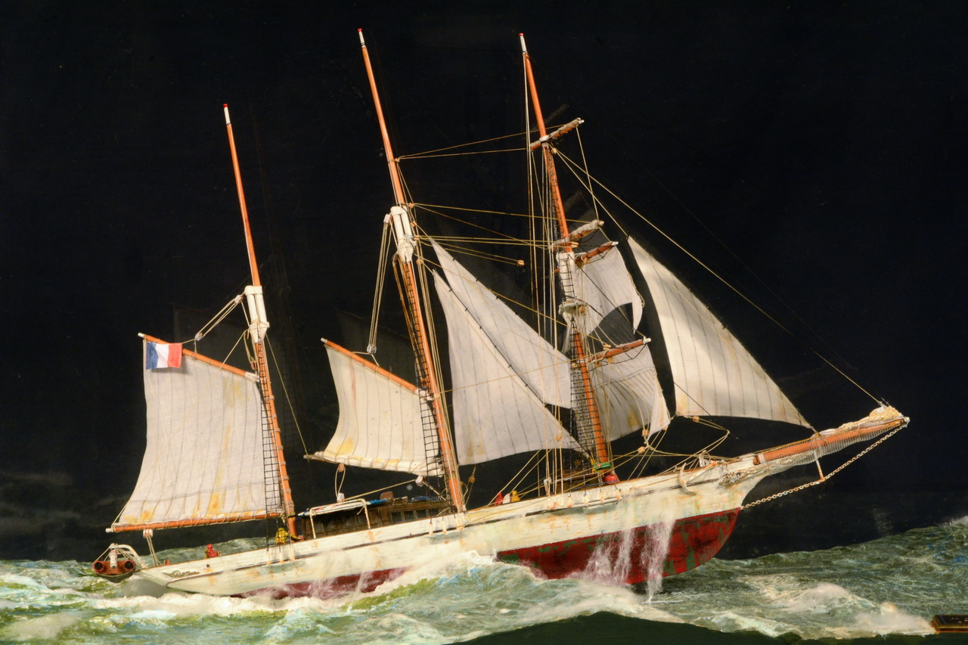
9° Mostra concorso Nazionale di modellismo
“Città di Verona”
Veliero Anfitrite
Oro
Alessandro Skerli

Slide 5
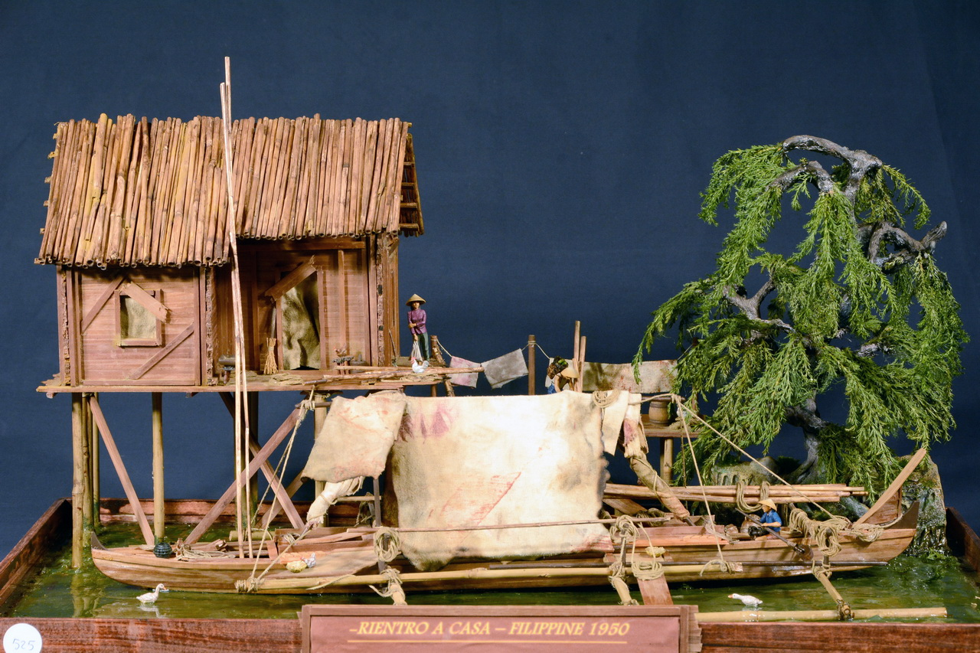
9° Mostra concorso Nazionale di modellismo
“Città di Verona”
Rientro a casa - Filippine 1950
Best Of Class
Massimo Palandri

